Slide 1
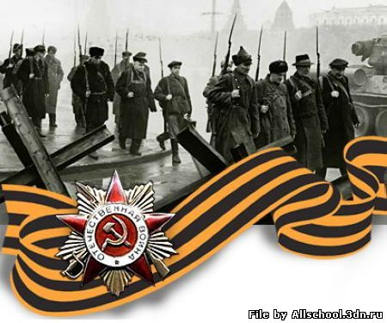
Великий день

Slide 2
К а к э т о б ы л о:
В ранний предрассветный час 22 июня 1941 года ночные наряды и дозоры пограничников, которые охраняли западный государственный рубеж Советской страны, заметили странное небесное явление. Там, впереди, за пограничной чертой, над захваченной гитлеровцами землей Польши, далеко, на западном крае чуть светлеющего предутреннего неба, среди уже потускневших звезд самой короткой летней ночи вдруг появились какие-то новые, невиданные звезды. Непривычно яркие и разноцветные, как огни фейерверка – то красные, то зеленые, – они не стояли неподвижно, но медленно и безостановочно плыли сюда, к востоку, прокладывая свой путь среди гаснущих ночных звезд. Они усеяли собой весь горизонт, сколько видел глаз, и вместе с их появлением оттуда, с запада, донесся рокот множества моторов.

Slide 3
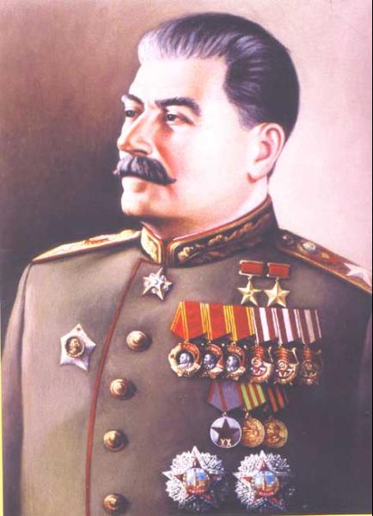
Иосиф Виссарионович Сталин
Руководитель нашего государства проявил себя как весьма эффективный и успешный лидер воюющей страны!

Slide 4
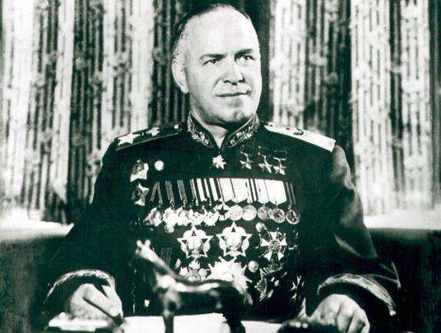
За четырехлетний период борьбы советского народа против германской агрессии произошло не одно сражение. Со всеми важнейшими стратегическими операциями советских войск в ходе Великой Отечественной войны неразрывно связано имя Георгия Константиновича Жукова.
"Там, где Жуков, там Победа".
Георгий
Константинович
Жуков

Slide 5
Великие полководцы:
Фактом признания высоких полководческих качеств военачальников являются их особые награды Родины.
За выдающиеся успехи в организации и осуществлении вооруженной борьбы на фронтах Великой Отечественной войны высшим полководческим орденом «Победа» награждены :
И.В. Сталин (дважды)
Г.К. Жуков (дважды)
А.М. Василевский (дважды)
К.К. Рокоссовский
И.С. Конев
А.И. Антонов
Л.А. Говоров
Р.Я. Малиновский и другие

Slide 6
Главные битвы Великой Отечественной войны:
Блокада Ленинграда (8 сентября 1941 — 27 января 1944)
Московская битва (30 сентября 1941 — 20 апреля 1942)
Ржевская битва (8 января 1942 — 31 марта 1943)
Сталинградская битва (17 июля 1942 — 2 февраля 1943)
Битва за Кавказ (25 июля 1942 — 9 октября 1943)
Курская битва (5 июля — 23 августа 1943)
Битва за Берлин (16 апреля — 8 мая 1945)

Slide 7
Кто старался для победы:
Солдаты, офицеры различных родов войск - на фронтах:
пехотинцы, артиллеристы,
танкисты, партизаны – на суше
моряки – в море
летчики – в небе
Женщины, старики, дети до изнеможения старались в тылу под девизом: «Все для фронта, все для победы!»
Врачи и медсестры самоотверженно спасали раненых
Это было общим делом
для всего советского
народа

Slide 8
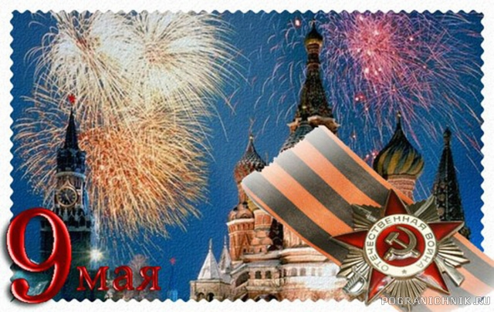
Война в Европе закончилась.
В ознаменование победоносного завершения Великой Отечественной войны советского народа против фашистских захватчиков и одержанных исторических побед Красной Армии, увенчавшихся полным разгромом гитлеровской Германии, Президиум Верховного Совета СССР принял Указ об объявлении
9 мая днем всенародного торжества — Праздником Победы - день победы над фашистской Германией останется в памяти человечества как одна из самых знаменательных дат в истории!

Slide 9
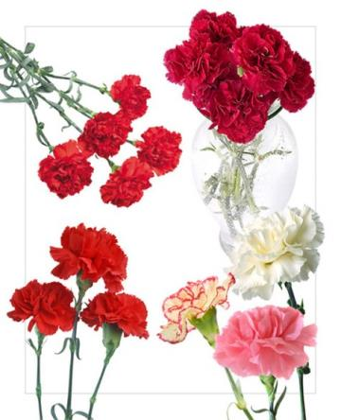
ОБРАЩЕНИЕ К ВЕТЕРАНАМ:
Мы родились, когда все было в прошлом,
Победе нашей не один десяток лет,
Но как нам близко то, что уже в прошлом.
Дай Бог вам, ветераны, долгих лет!
И каждый год душа болит, рыдает,
Когда нам память выдает слова.
Дух праздника в воздухе витает,
А на глазах печали пелена.
Спасибо вам, что мы войны не знали,
Что мы не слышим шума страшных лет,
Что вы нам жизнь своею жизнью дали!
Дай Бог вам, ветераны, долгих лет!
Пусть помнят все про подвиг вашей жизни,
Пусть люди помнят ваши имена.
И пусть умолкнут войны, что есть в мире
В тот день, когда черемуха цвела.
Да, - это праздник вашей седины,
Вы пережили много бед.
Поклон нижайший, до самой земли,
Дай Бог вам, ветераны, долгих лет!

Slide 10
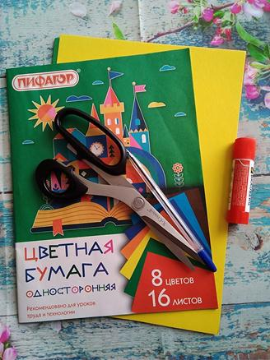
Для работы понадобятся:
-цветной картон;
-цветная бумага;
-ножницы;
-клей;
-карандаш или ручка.

Slide 11
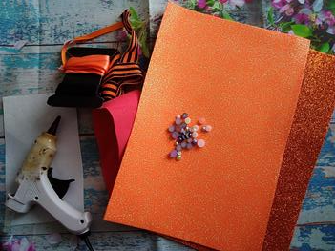
Также для декора я буду использовать:
-обычный и глитерный фоамиран;
-ленты;
-полубусины.

Slide 12
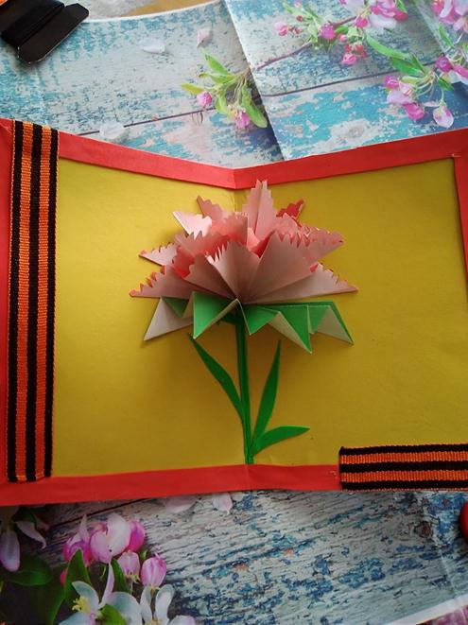
А главный секрет открытки внутри.

Slide 13
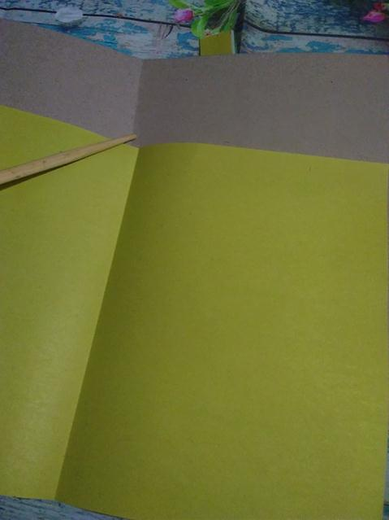
Начнём работу с подготовки основы. Подобрав нужные цвета сложим лист картона и лист цветной бумаги пополам.

Slide 14
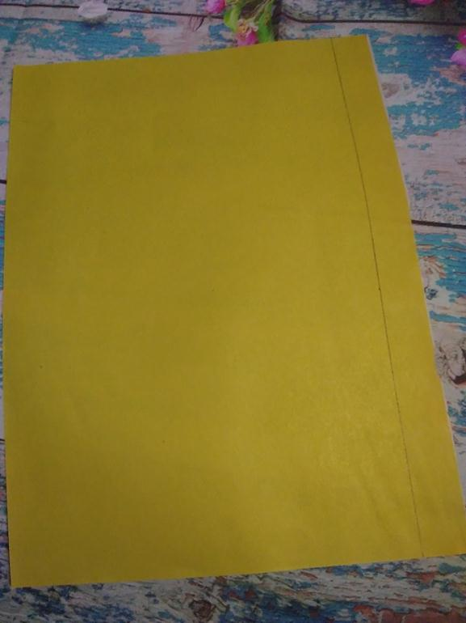
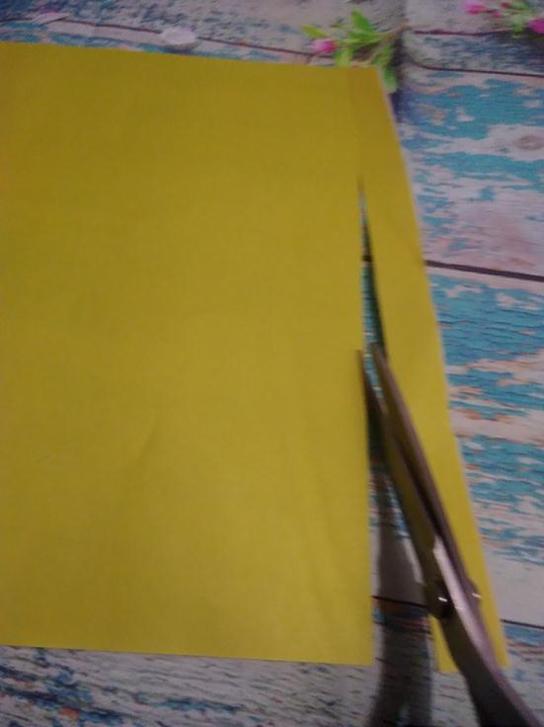
Сделаем необходимые замеры.

Slide 15
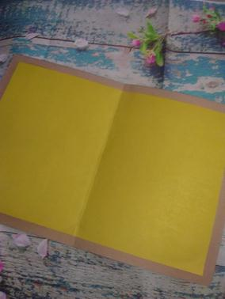
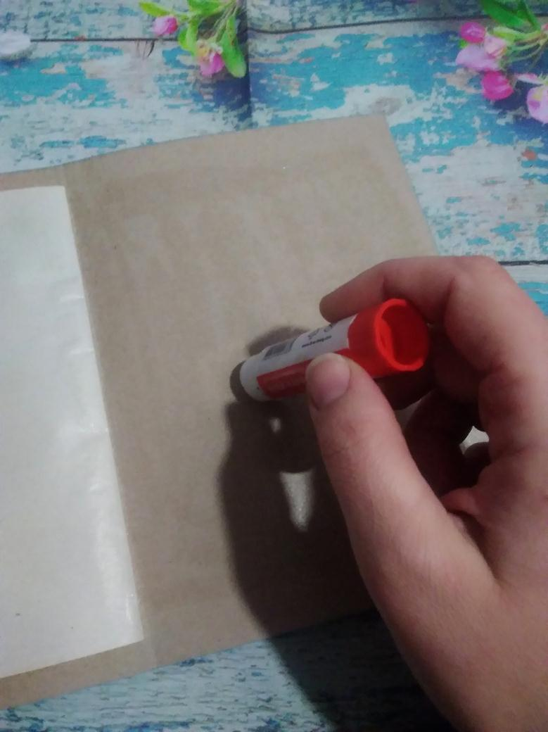
Заклеиваем изнанку картона цветной бумагой.

Slide 16
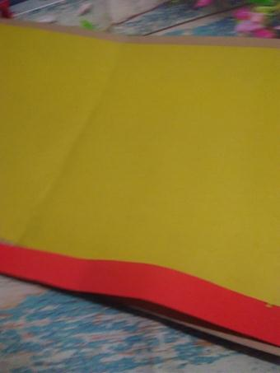
Кромку декорирую полоской фоамирана, можно использовать и другой декоративный материал, ленты или цветную бумагу.

Slide 17
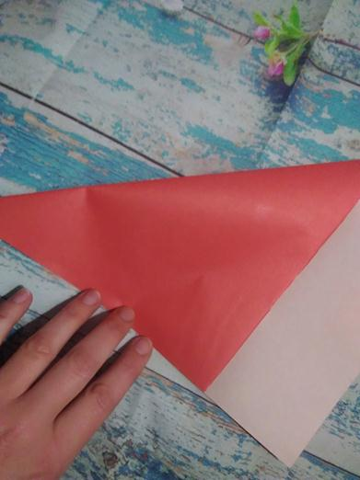
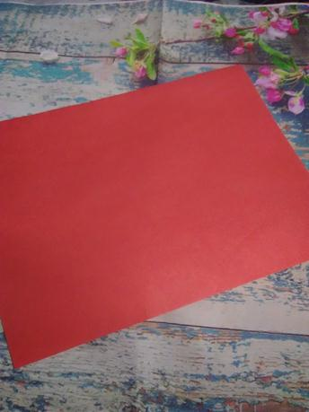
Теперь займёмся подготовкой декоративных элементов.

Slide 18
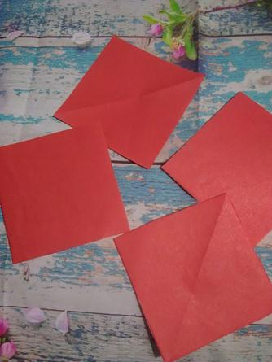
Из стандартного листа красной цветной бумаги делаем квадрат. Делим его на четыре равные части.

Slide 19
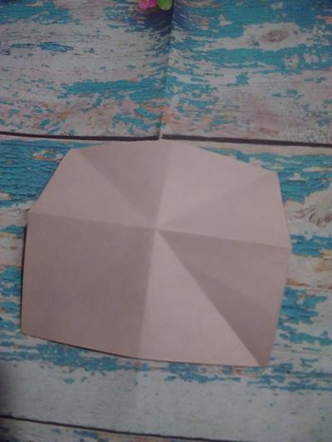
Приступаем к изготовлению лепестков. Складываем квадратик сначала по диагонали. Переворачиваем и поочерёдно складываем пополам совмещая стороны. Складки должны расположиться, как показано на фото.

Slide 20
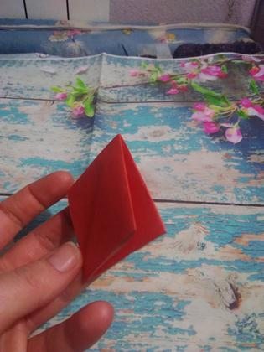
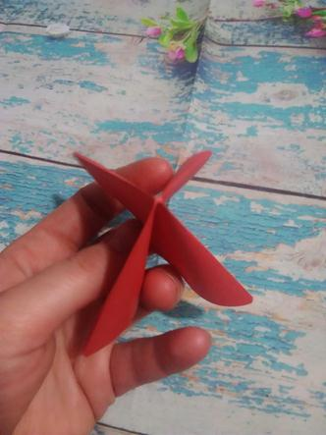
Вогнув углы внутрь, получим вот такую заготовку.

Slide 21
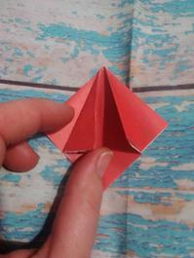
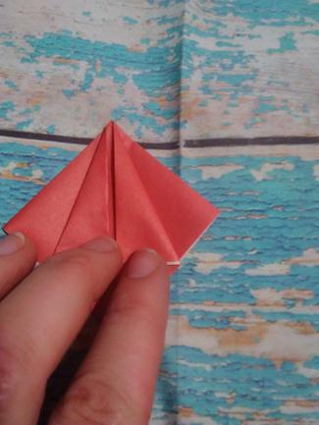
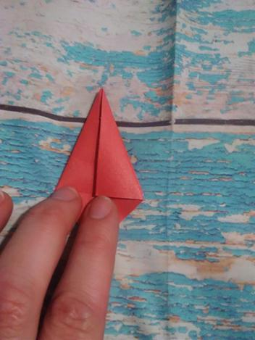
Отогнём стороны, совместим боковые стороны с центром, повторим этот этап с обратной стороны.

Slide 22
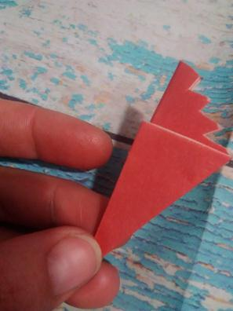
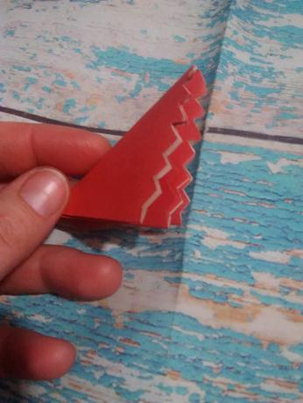
Сделаем зубчики по краю заготовки

Slide 23
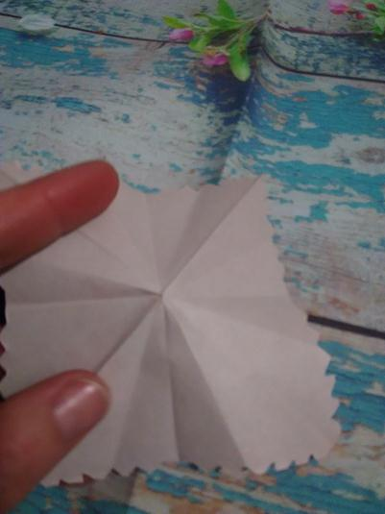
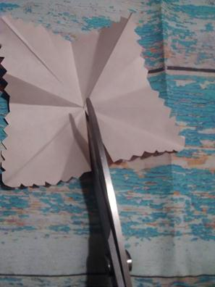
Развернём заготовку, и сделаем разрез, как показано на рисунке

Slide 24
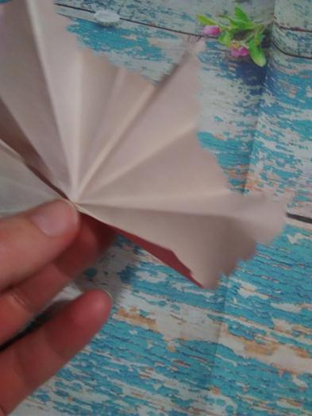
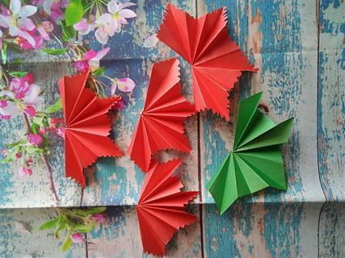
Ориентируясь по линиям сгиба, складываем заготовку гармошкой. Сделаем ещё три красных заготовки и одну зелёную.

Slide 25
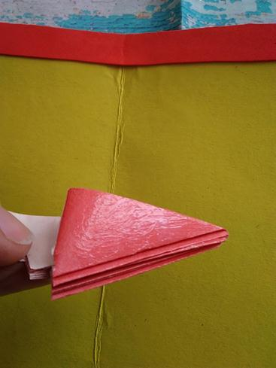
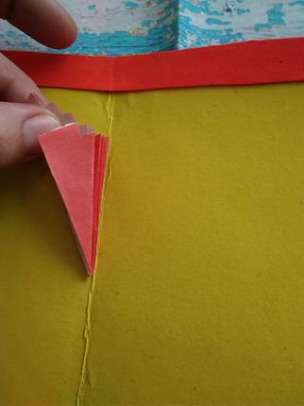
Наносим клей на край заготовки и приклеиваем как показано на рисунке

Slide 26
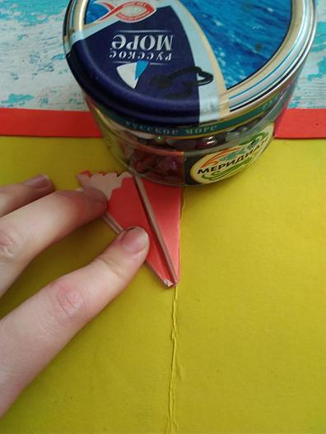
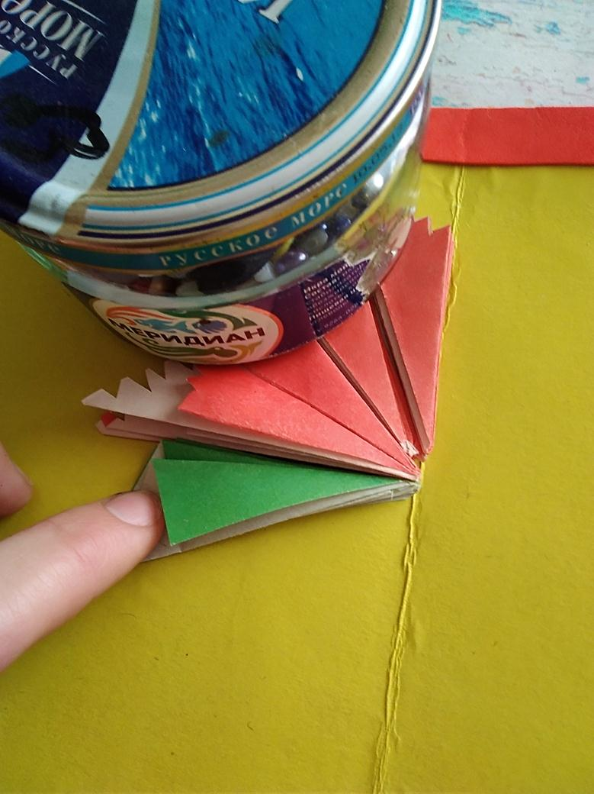
Продолжаем крепить заготовки к основе. Для удобства я прижала их баночкой с бусинами.

Slide 27
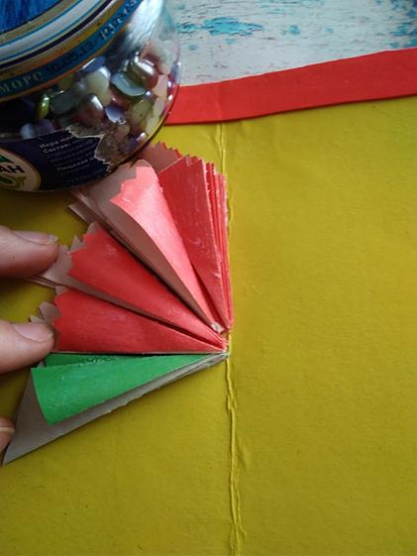
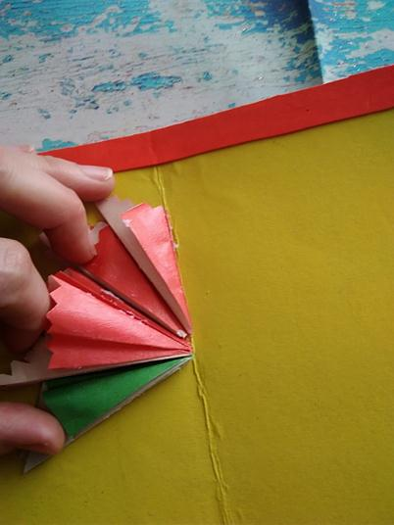
Наносим клей на вторую сторону заготовок.

Slide 28
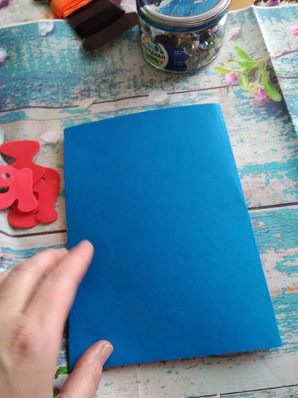
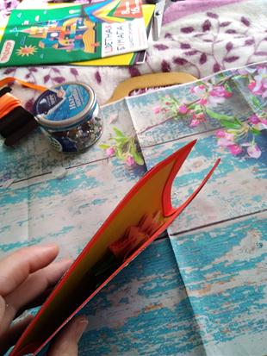
Аккуратно закрываем основу, прижимаем.

Slide 29
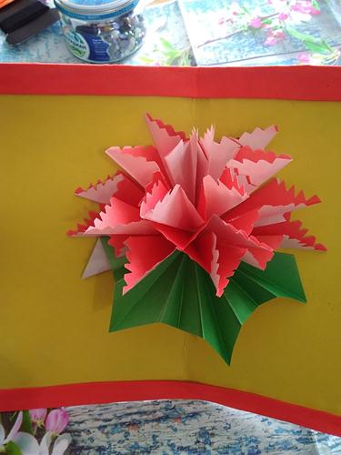
Даём клею подсохнуть. На развороте должно получиться вот так.

Slide 30
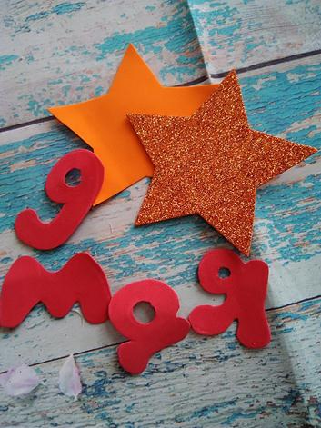
Подготовим ещё элементы декора. Надпись и звёзды из фоамирана. Можно использовать и обычный картон.

Slide 31

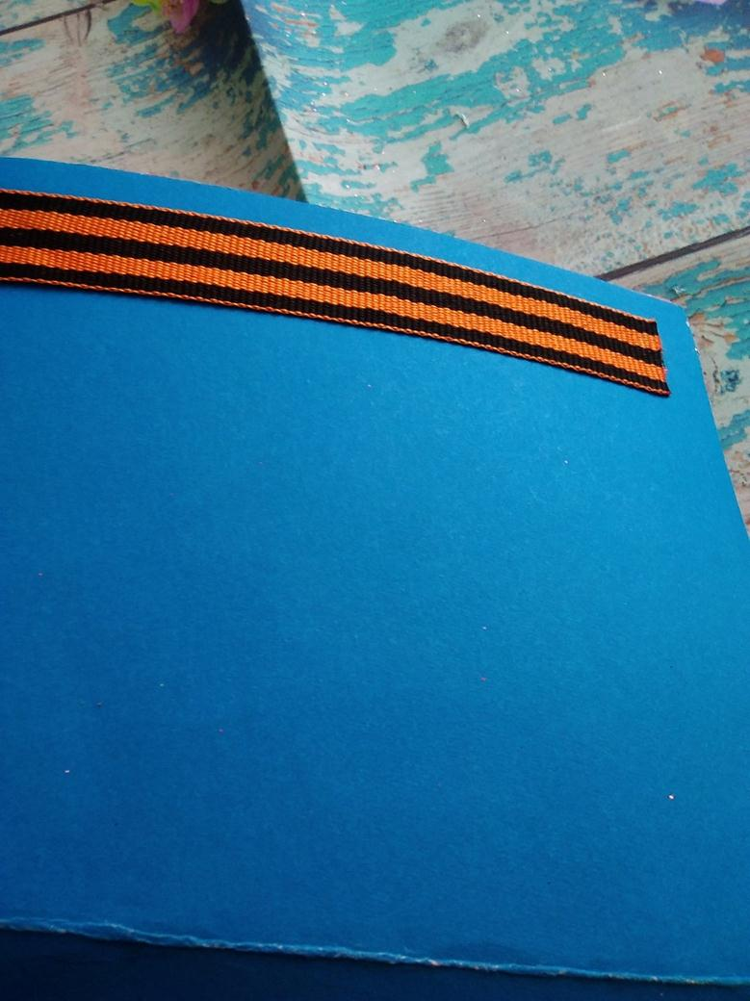
Дополняем цветок стеблем и листочками. Край открытки декорирую георгиевской лентой.

Slide 32
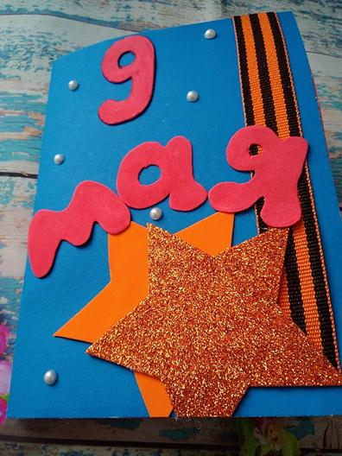
Размещаем и приклеиваем декор на лицевой стороне. Также можно дополнить оформление на свой вкус. Я добавила полубусины, как имитацию салюта.

Slide 33
Домашнее задание.
Подберите поздравительное стихотворение, распечатайте его или красиво напишите от руки. Оформите для дальнейшего использования в данной работе.

Slide 34
Поделка совмещает в себе работу с различными материалами, а инструкция носит рекомендательный характер. Не бойтесь экспериментировать с материалами и декором.
Желаю успехов!

